Slide 1
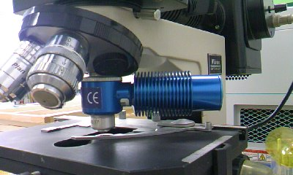
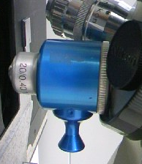
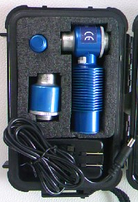
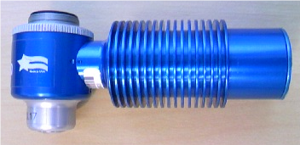
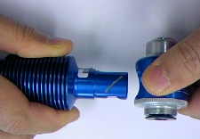
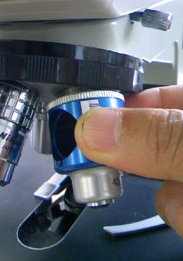
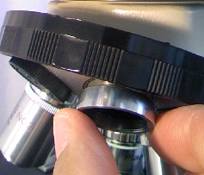
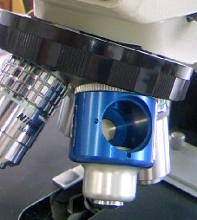
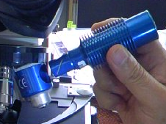
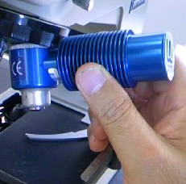
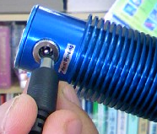
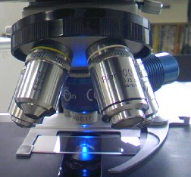
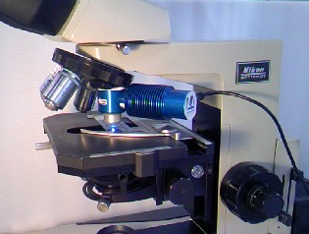
Lumin対物レンズコンボの設置法
蛍光観察をしないときは、アタッチメントを付けて光学顕微鏡用対物レンズとして使用いただけます。
① Lumin対物レンズコンボを、ボックスから取り出し、対物レンズをしっかり押さえながら、Luminイ
ルミネーターを真っ直ぐ引出して（マグネットで固定）、対物レンズをはずしてください。
Lumin対物レンズコンボ
対物レンズ
Luminイルミネーター
② 顕微鏡レボルバにLumin対物レンズを設置してください。
＊対物レンズ延長リング
＊顕微鏡のタイプによっては、Lumin用対物レンズがレボルバーもしくはと
なりの対物レンズにあたり、設置し難い場合があります。この場合は、
レボルバーに対物レンズ延長リング（YAK-13）を先にはめてから、Lumin
対物レンズを設置してください。
③ 設置した対物レンズに、Luminイルミネーターをセットしてください。
＊マーク位置を合わせる
＊真っ直ぐに挿入
＊対物レンズとの凹凸マークを合わせ、真っ直ぐに挿
入してください。近づけるとマグネットの力でバチッ
と引き込みます。
＊凹部
＊凸部
④ Lumin対物レンズコンボを軽く持って、レボルバをまわし標本上に移動してください。
＊Luminイルミネーターは操作の邪魔にならない位置に動かしてください。
＊キッチリと停止位置までまわしてください。
⑤ Luminイルミネーターに電源プラグをセットし、コンセントに差し込んでください（電源ON）。
＊しっかりと奥まで挿しこんでください
⑥ Lumin対物レンズ先端からのブ
ルーLEDの点灯を確認してください。
⑦ 通常の顕微鏡操作にそって、
観察を始めてください。
LED点灯の確認
＊暗視野でフォーカスが合わせ難い場合は、スライ
ドグラスの隅に黄緑色の蛍光ペンで短いラインを
ひき、ライン端であわせ、標本上に移動すると容
易です。

